Slide 1
자기주도 PJT
비동기 프로그래밍

Slide 2
비동기 프로그래밍
최 인 국
Project consultant
Cymer(2006, 10 ~ ) 반도체 장비 모니터링 시스템 개발
Future System(2013, 05 ~ ) 네트워크 보안 장비 개발
ESTMOB(2014, 06 ~ ) 파일 전송 솔루션
프리랜서 (2017, 03 ~ ) 카메라 제어, 출퇴근 시스템 등 개발

Slide 3
동기 vs 비동기
동기 - Task 순차 처리
비동기 – Task 병렬 처리

Slide 4
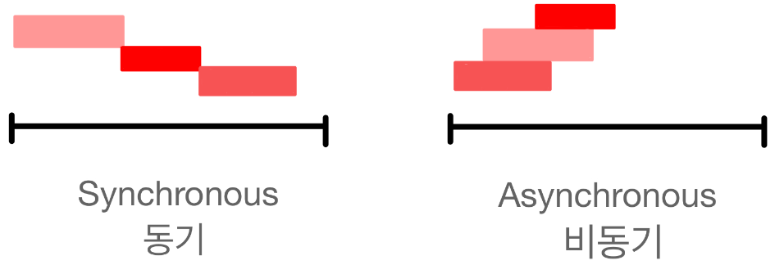
동기 vs 비동기

Slide 5
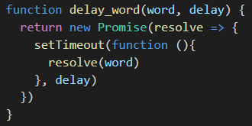
비동기 함수

Slide 6
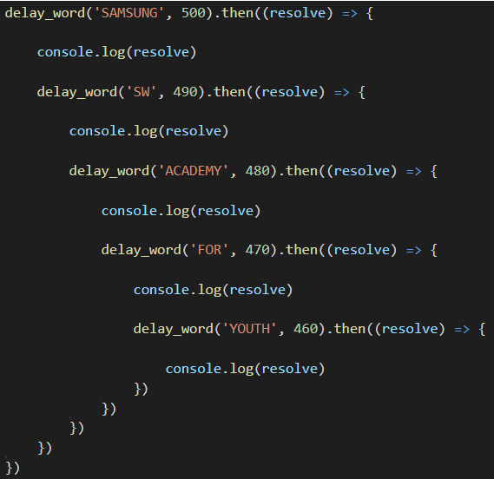
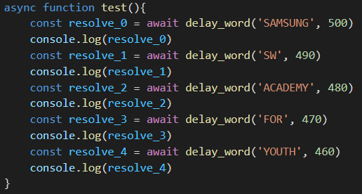
Chaining 처리, Hard code

Slide 7
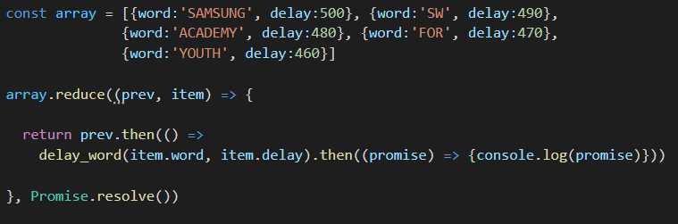
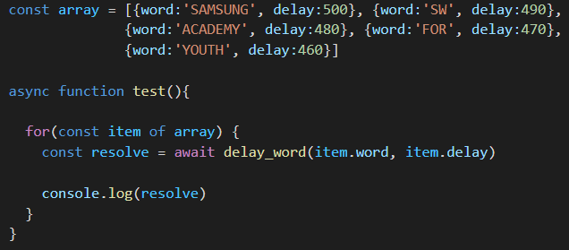
Chaining 처리, Soft code

Slide 8
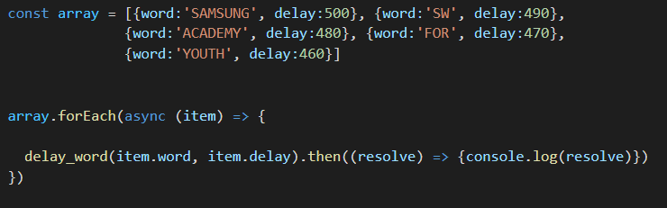
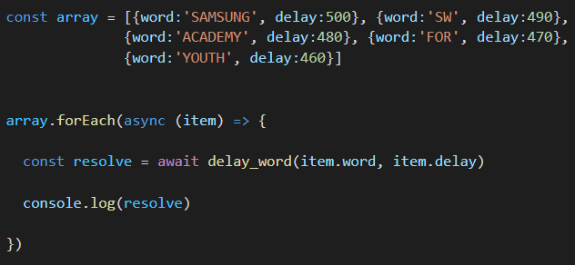
All 처리, 비 순차 결과

Slide 9
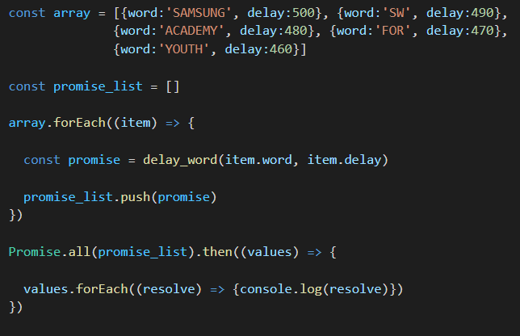
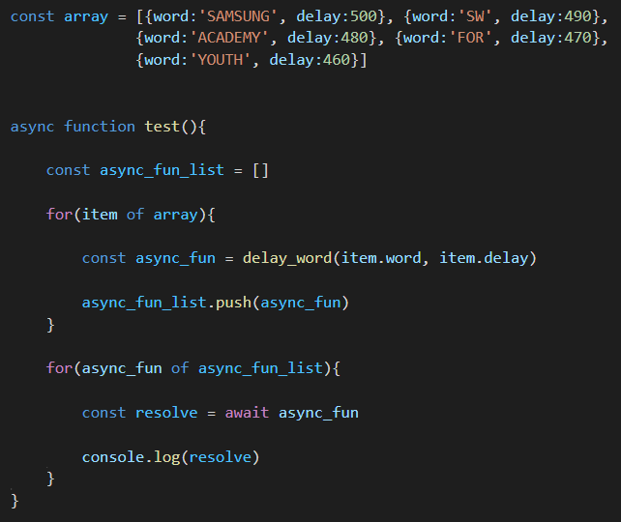
All 처리, 순차 결과

Slide 10
과제

Slide 11
Source
https://lab.ssafy.com/crazygun22/shared/-/tree/master/async/test

Slide 12
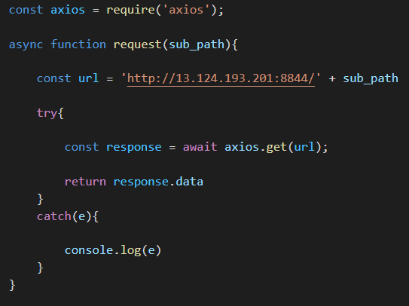
비동기 함수

Slide 13
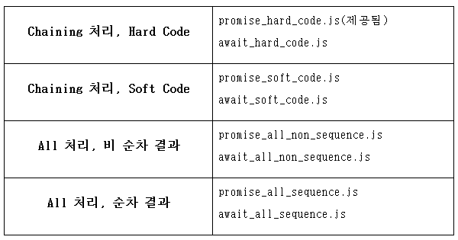
비동기 함수

Slide 14
여러분의
폭풍 성장을 응원합니다!!

